Slide 1
SPRAWOZDANIE Z DZIAŁALNOŚCI SECI WSPÓŁPRACY I SAMOKSZTAŁCENIA Edukacja włączająca podstawą sukcesu każdego ucznia
Kwiecień – grudzień 2023
Koordynator: mgr Marta Kaczmarska

Slide 2
Podziękowania
Bardzo serdecznie pragnę podziękować wszystkim Nauczycielom uczestniczącym w pracy sieci w 2023 roku.
Dziękuję za kreatywność, zaangażowanie, dzielenie się doświadczeniami, cenne uwagi i serdeczną atmosferę podczas spotkań.
Do zobaczenia w nowej edycji sieci w 2024 r.
KOORDYNATOR

Slide 3
Struktura sieci
Sieć Współpracy i Samokształcenia „Edukacja włączająca podstawą sukcesu każdego ucznia” rozpoczęła swoją działalność w kwietniu 2023 roku.
Swój udział w pracy sieci zadeklarowało 12 Nauczycielek z 4 placówek.
Od września struktura sieci się zmieniła.
Grupa była zróżnicowana pod względem stażu pracy nauczycielskiego. Przeważały osoby ze stażem powyżej 20 lat pracy. Nauczyciele – dyplomowani - 9 ,2 – mianowani , 1 –.kontraktowy.
Nr placówki | Ilość uczestników
Sp nr 29 | 6
Sp im. Św.W. Pallotiego | 1
Sp nr 49 | 4
Sp nr 54 | 1
4 placówki | 12 uczestników
Nr placówki | Ilość uczestników
Sp nr 29 | 8
Sp nr 49 | 4
Sp im. Św. W. Pallotiego | 1
3 placówki | 13 uczestników

Slide 4
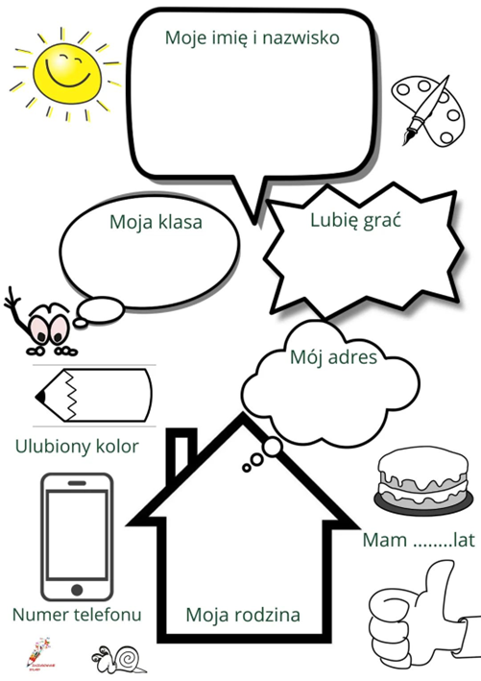
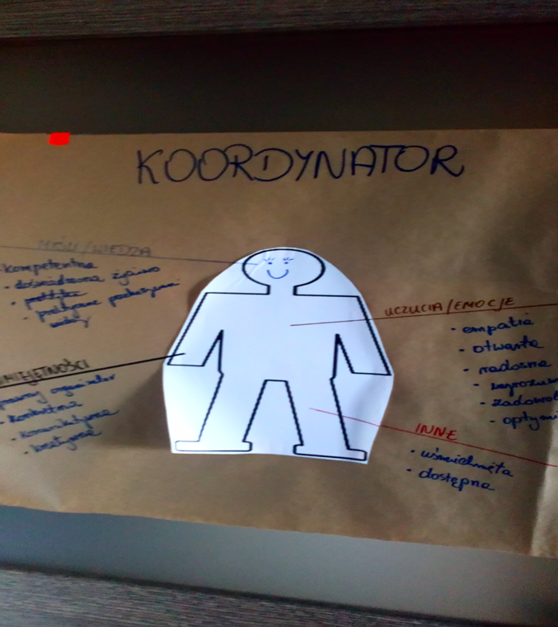
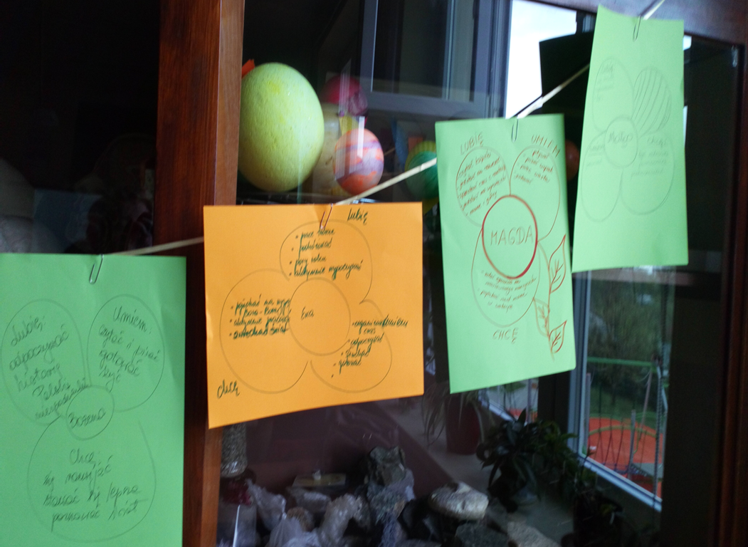
Diagnoza i określenie celów (14.04.2023)
Podczas pierwszego spotkania, uczestniczki zostały zapoznane z założeniami i organizacją pracy sieci (prezentacja). Koordynator wskazała, że sieć współpracy i samokształcenia daje możliwości skorzystania ze wsparcia merytorycznego i metodycznego, a poprzez wymianę „dobrych praktyk” pozwala poznać i skorzystać z rozwiązań, które zostały już wdrożone i sprawdzone. Swoimi doświadczeniami z pracy w sieci podzieliły się koleżanki, które pracowały razem w roku ubiegłym.
Następnie uczestnicy sieci przedstawiali się i opowiadali o sobie. Do ćwiczenia integracyjnego wykorzystano zabawy „Kto tak jak ja”, „Kwiatek” „Moje imię”. Przeprowadzono kilka zabaw integracyjnych (wizytówka, jestem jak … moje marzenie), które miały na celu lepsze poznanie się uczestników sieci.

Slide 5
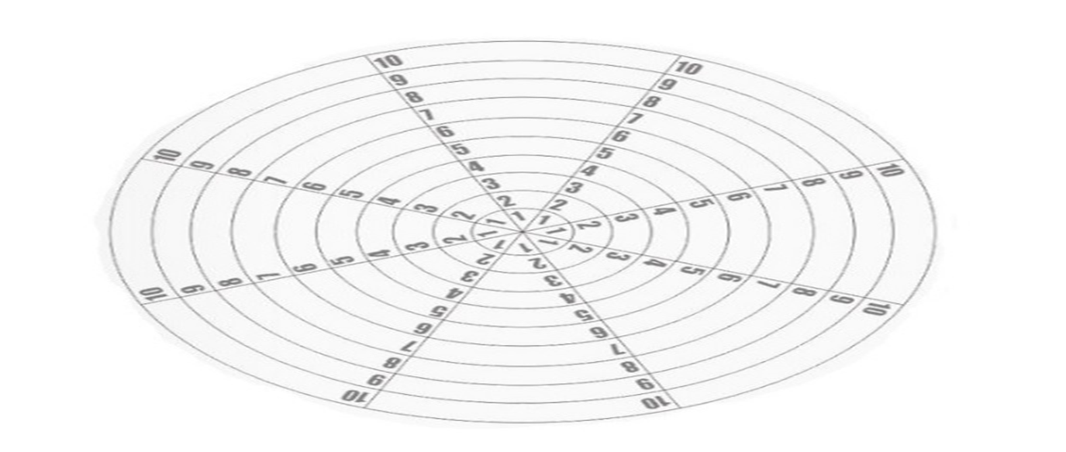
Diagnoza i określenie celów (14.04.2023)
Korzystając z mentimetera nauczycielki określiły swoje potrzeby i oczekiwania wobec pracy w sieci.. Do diagnozy wykorzystano także ankietę i balon diagnostyczny.
Zdecydowanie na pierwszy plan wysunęły się potrzeby związane z realizacją zadań wynikających z zaleceń poradni psychologiczno-pedagogicznych.
Przed wyborem tematyki Koordynator zorganizowała jeszcze jedno spotkanie, na którym przedstawiła założenia edukacji włączającej. Dyskutowałyśmy o zaletach oraz barierach edukacji włączającej. Dokonałyśmy analizy potrzeb poprzez uzupełnianie „Koła moich potrzeb”.

Slide 6
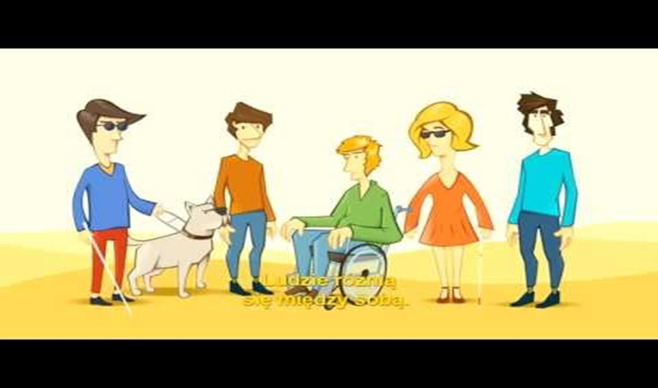
Diagnoza i określenie celów (14.04.2023)
Po analizie okazało się, że priorytetami w pracy sieci będą:
Ocenianie uczniów ze spe
Dostosowania wymagań edukacyjnych
Praca z uczniem ze spektrum autyzmu
Praca z uczniem zagrożonym niedostosowaniem społecznym.

Slide 7
Diagnoza i określenie celów (14.04.2023)
Ustaliliśmy, że naszym celem głównym będzie:
„Podniesienie kompetencji w zakresie pracy z uczniami o specjalnych potrzebach edukacyjnych”.
Określone zostały cele szczegółowe:
Kształtowanie umiejętności dokonania diagnozy potrzeb uczniów w zakresie ppp.
Doskonalenie umiejętności korzystania z informacji zawartych w opiniach pp.
Kształtowanie umiejętności tworzenia dostosowań dla poszczególnych grup uczniów.
Rozwój umiejętności pracy z uczniem ze spektrum autyzmu.
Budowanie relacji i praca z uczniem zagrożonym niedostosowaniem społecznym.
Została także podjęta decyzja o dalszym doskonaleniu umiejętności w zakresie wykorzystania TIK w edukacji.

Slide 8
Spotkanie I (17.05.2023)
Pierwsze spotkanie z ekspertem P. dr Agnieszką Handzel.
P. Ekspert podzieliła się swoimi doświadczenia w zakresie pracy z uczniami o specjalnych potrzebach edukacyjnych. Przedstawiła stosowane w Jej szkole rozwiązania metodyczne pozwalające na wszechstronny rozwój ucznia i ocenianie wieloaspektowe. Wskazała na korzyści płynące z odejścia od oceniania bieżącego. Przedstawiła także zasady konstruowania wymagań edukacyjnych.
W dwóch szkołach sp nr 49 i sp 29 po szkoleniu odbyły się spotkania Nauczycieli w zespołach przedmiotowych, podczas których dyskutowano nad ocenianiem uczniów ze spe. Spotkania te były kontynuacją rozpoczętej dyskusji w czasie szkolenia z Ekspertem.

Slide 9
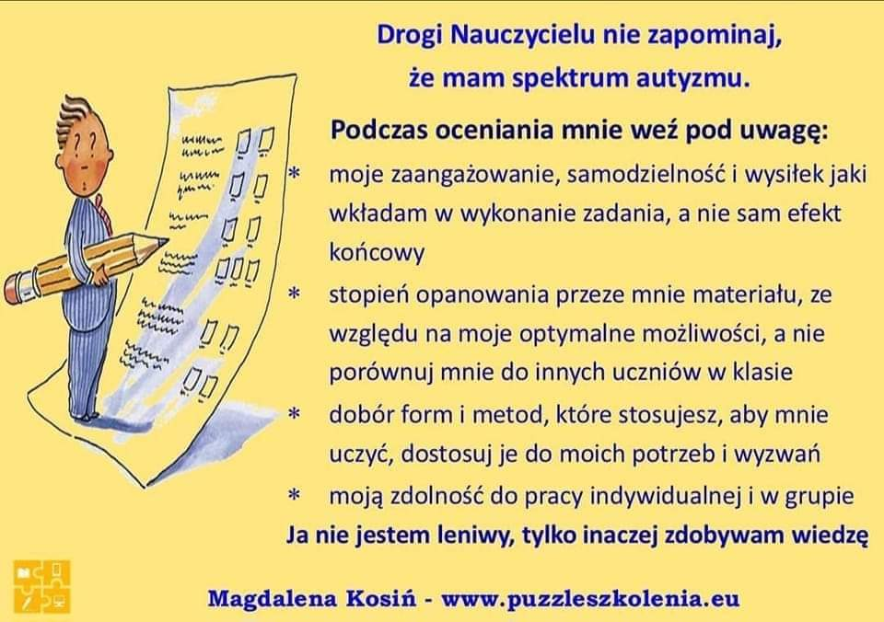
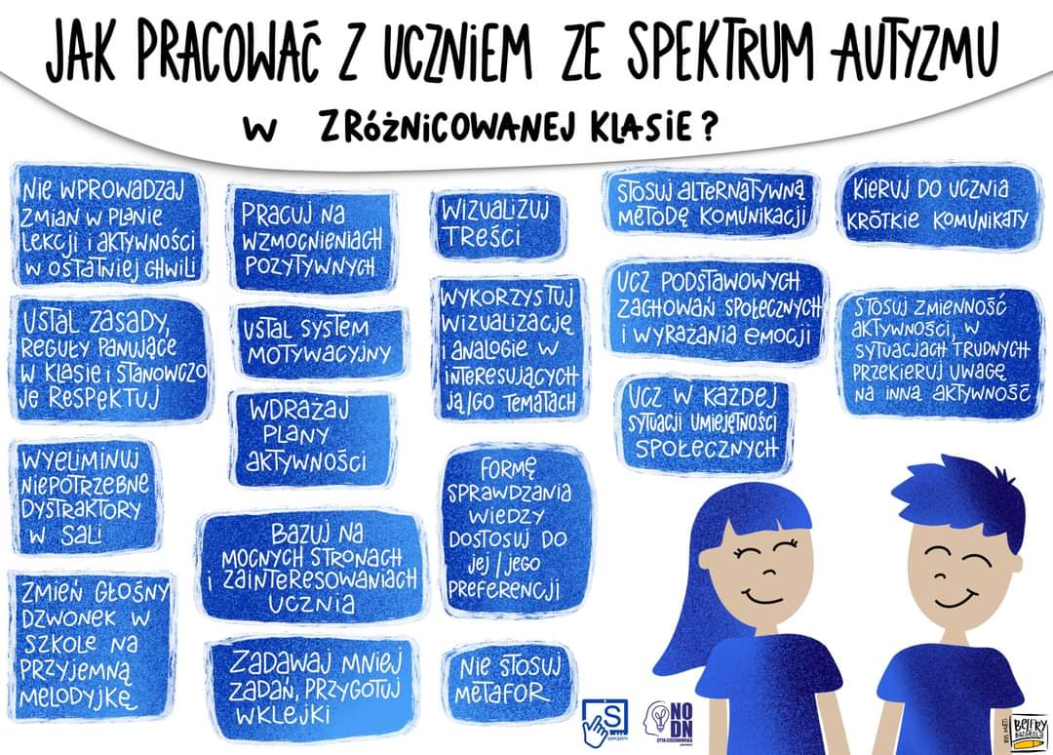
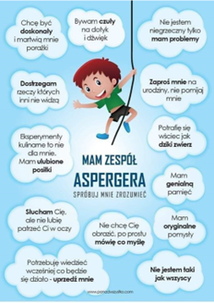
Spotkanie II (07.06.2023)
Drugie spotkanie w sieci odbyło się nt. „Praktycznych wskazówek do pracy z dzieckiem ze spektrum autyzmu”.
W pierwszej części szkolenia zostały przestawione podstawowe różnice między autyzmem a Zespołem Aspergera, a także wskazano na typowe objawy osób neuroatypowych. W drugiej części omówione zostały strategie postępowania z uczniem autystycznym, które pomogą Nauczycielowi lepiej, skuteczniej organizować proces dydaktyczny.
Uczestniczki podzieliły się swoimi doświadczeniami w pracy z uczniami autystycznymi.
Dyskusja pokazała, że uczestniczki w pracy z uczniem z Z. A. natrafiają głównie na trudności związane z zachowaniami buntowniczo-oporowymi.
Koordynatorka przedstawiła sposoby postępowania w sytuacjach kryzysowych.

Slide 10
Spotkanie III (20.09.2023)
Odbyło się szkolenie nt. czytania opinii psychologiczno-pedagogicznych. Rozmawiałyśmy także o diagnozie potrzeb uczniów.
Koordynatorka omówiła rodzaje opinii psychologiczno-pedagogicznych, zwróciła uwagę na istotne elementy oraz zalecenia wynikające z diagnozy ucznia, a także przedstawiła Nauczycielkom opracowany na potrzeby spotkania „Leksykon terminów psychologicznych”. Nauczycielki podzieliły się swoimi doświadczeniami w zakresie diagnozowania uczniów. Prowadząca przypomniała, jakie narzędzia wykorzystujemy w diagnozie pedagogicznej. Szczegółowo omówiła zasady obserwacji.
Nauczycielki podzieliły się swoimi doświadczeniami w prowadzeniu badań socjometrycznych do diagnozowania swoich uczniów.. Koordynatorka pokazała test diagnostyczny opracowany przez prof. J. Pyrzalskiego wskazujący na wykluczenie ucznia z zespołu klasowego.
Zademonstrowano różne arkusze diagnostyczne, również dla ucznia zdolnego.

Slide 11
Spotkanie IV (05.10.2023)
Spotkanie dotyczyło przygotowania dostosowań wymagań edukacyjnych dla uczniów korzystających z pomocy psychologiczno-pedagogicznej.
Podczas pracy warsztatowej podzielone na grupy Nauczycielki opracowały dostosowania dla rożnych grup uczniów:
dyslektycznych, dysgraficznych, dysortograficznych
zdolnych
z trudnościami adaptacyjnymi
z trudnościami w pisaniu i czytaniu
z nadpobudliwością i impulsywnością.
Koordynatorka przekazała uczestniczkom materiały (m.in. przykładowe dostosowania).
W czasie podsumowania pracy zrodził się pomysł spisania wszystkich działań ze strony Nauczyciela, które mogą pomóc przezwyciężyć trudności dziecku ze spe.
W wyniku wspólnych działań powstało opracowanie „Dostosowanie wymagań edukacyjnych w bieżącej pracy Nauczyciela”

Slide 12
Spotkanie V (08.11.2023)
Zorganizowane zostało spotkanie dot. pracy z uczniem niedostosownym społecznie.
W oparciu o przygotowaną na potrzeby szkolenia prezentację,, Nauczycielki zostały zapoznane z objawami, z którymi spotykamy się na terenie szkoły podstawowej oraz ich wpływem na proces uczenia się.
Szczególną uwagę zwrócono na charakterystykę dziecka zagrożonego niedostosowniem społecznym. Uczestniczki w dyskusji stwierdziły, że praktycznie w każdym zespole klasowym znajduje się przynajmniej jedno dziecko z objawami wskazującymi na tego typu zaburzenie. W dalszej części prowadząca przekazała wskazówki do pracy z uczniem zagrożonym niedostosowaniem społecznym.
Podczas dyskusji uczestniczki spotkania podzieliły się swoimi doświadczeniami.
Zwrócono także uwagę na konieczność indywidualizacji pracy z tymi uczniami oraz potrzebę psychicznego wsparcia dla Nauczycieli.

Slide 13
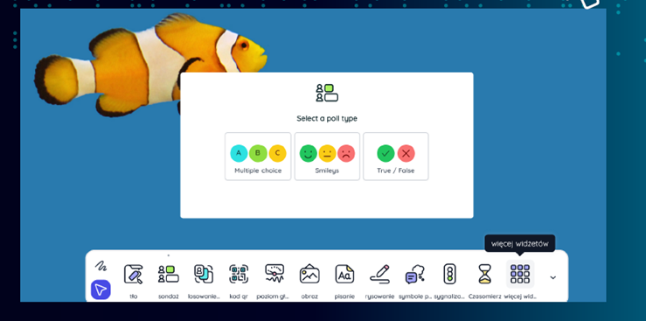
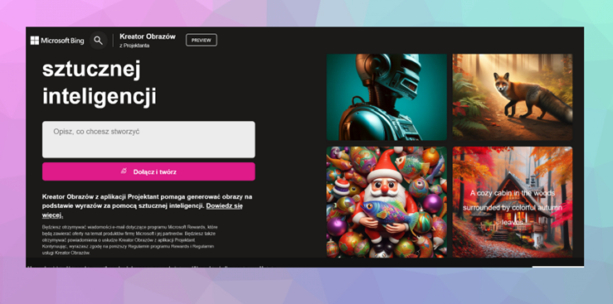
Spotkanie VI (29.11.2023)
Doskonaliłyśmy swoje umiejętności w zakresie AI.
P. Ekspert Joanna Szeremet wdrażała nas do korzystania ze sztucznej inteligencji. Pokazywała programy, które można wykorzystać do przygotowywania scenariuszy lekcji i materiałów dydaktycznych (kart pracy, sprawdzianów, testów itp.).
Poznałyśmy pracę w oparciu o:
https://chat.openai.com
https://quizizz.com/
https://www.bing.com/create?cc=pl
Panie Nauczycielki były bardzo zadowolone ze szkolenia, ponieważ dzięki P. Ekspert potrafiły pokonać własne lęki i przekonały się, że są w stanie opanować umiejętności TIK. Planowały jak wykorzystają nowe umiejętności w pracy wychowawczej i dydaktycznej. Szkolenie otworzyło nowe horyzonty u Nauczycielek. Zorganizowane zostało jeszcze jedno spotkanie, podczas którego Panie prezentowały swoje prace.

Slide 14
Spotkanie VII (13.12.2023)
Koordynator dokonała podsumowania pracy sieci:
przypomniała tematykę odbytych szkoleń,
wymieniła wypracowane materiały,
przedstawiła wnioski z wypełnionych ankiet ewaluacyjnych.
Podziękowała za zaangażowanie i zaprosiła do pracy w następnej edycji.
Wszystkie uczestniczki sieci zadeklarowały chęć uczestnictwa w kolejnych edycjach sieci.
Uczestniczki sieci podkreślały zaangażowanie Koordynatorki oraz Jej wiedzę merytoryczną. Były bardzo zadowolone z dodatkowych przesyłanych materiałów, które wykorzystywały w pracy wychowawczej i dydaktycznej. Wysoko oceniły także dodatkowe spotkania, w ramach wsparcia metodycznego. które miały charakter warsztatów.
Przydatność materiałów i szkoleń, a także wsparcie otrzymywane od grupy zdecydowanie rozwinęły ich umiejętności w zakresie pracy z uczniem ze spe.

Slide 15
Wypracowane materiały i wdrożone działania
Sieć Współpracy i Samokształcenia Nauczycieli Wychowawców w czasie swojej działalności wypracowała:
bazę kontaktów członków sieci,
dostosowania dla różnych grup uczniów ze spe,
dostosowanie wymagań edukacyjnych w bieżącej pracy Nauczyciela,
quiz na spotkanie świateczne,
prezentacje na potrzeby szkoleń,
dekorację świąteczną sali z wykorzystaniem AI.

Slide 16
Wyniki ankiet
Na pytanie: Jakie rozwiązanie/pomysły wyniesione z sieci wdrażasz teraz w swojej pracy nauczyciele wskazali, że wdrażają; | Na pytanie: Co było najmocniejszą stroną pracy sieci Nauczyciele odpowiedzieli: | Na pytanie: Czy widzisz jakieś wartości dodane związane z Twoim udziałem w pracach sieci – np. związane z rozwojem osobistym, kontaktami itp. Nauczyciele wskazali, jako wartość dodaną:
Strategie postępowania z trudnym uczniem i trudną klasą Gry i zabawy integrujące zespól klasowy w czasie godzin wychowawczych Program AL., chatGPT Organizuję indywidualne spotkania z uczniami Diagnozuję potrzeby swoich uczniów Wykorzystuję wskazówki przekazane prze P. Koordynator w zakresie pracy z uczniem autystycznym Zabawy integracyjne Komunikaty dyscyplinujące Dostosowania Planują wdrożyć: gry i zabawy interaktywne komunikaty dyscyplinujące diagnozować uczniów więcej czasu poświęcać na indywidualne spotkania z uczniami zabawy integracyjne pogłębić wiedzę z zakresu pracy z dzieckiem z Z.A. arkusze obserwacji zmienić organizację pracy na godzinach wychowawczych wykorzystywać chatGPT | Ciekawe szkolenia (superprzydatne), ciekawe prezentacje do szkoleń Dobre materiały Miła atmosfera Wsparcie Pani Koordynatorki i grupy Imponująca wiedza i doświadczenie P. Koordynator Ogromna kultura , takt pedagogiczny P. Koordynator Ciekawe materiały przesyłane przez P. Koordynator Dzięki szkoleniom ma poprawnie opracowane dokumenty Miła atmosfera, przyjazny stosunek członków sieci do siebie Lepsze poznanie koleżanek, z którymi pracuję Dużo praktycznych wskazówek Umiejętności komunikacyjne P. Koordynator Spotkania w małym gronie Możliwość omówienia na bieżąco , nurtujących nas problemów, z którymi się spotykamy w pracy | Podnoszenie swoich kompetencji Wzbogacenie warsztatu pracy Nowe znajomości Wymiana doświadczeń Większe poczucie sprawczości Dużo wiedzy i praktycznych wskazówek, czuję się pewniej i mam lepszy kontakt z dziećmi Większe zadowolenie ze swoich działań Lepszy kontakt z koleżankami, nie boję się prosić o pomoc Bogatszy Warsztat pracy Wzrost samooceny

Slide 17
Zapraszamy do udziału w pracy sieci współpracy i samokształcenia w następnej edycji!
Koordynator sieci
Marta Kaczmarska

